Slide 1
Diskalkuli
Modül 4: Eğitim ve öğretimin tüm alanlarında kapsayıcılık
Doç. Dr. Oğuzhan KIRDÖK
Çukurova Üniversitesi
Bakış Açını Değiştir: Bu Sadece Diskalkuli
Referans Numarası: 2022-1-TR01-KA220-SCH-000088738
Süre 31.12.2022-30.12.2024 (24 ay)
Okul Eğitimi ERASMUS+
KA220-SCH-Okul Eğitiminde İşbirliği Ortaklıkları

Slide 2
Modül 4: Eğitim ve öğretimin tüm alanlarında kapsayıcılık
Modülün Amacı
Modülün Tanıtımı
Öğrenme Çıktıları
Etkinlik: Az-Çok, Büyük-Küçük Farkındalığı
Faaliyet: Tamamlama faaliyeti
Etkinlik: Dikkatin Gelişimi
Etkinlik: Basit Toplama Etkinliği
Etkinlik: Sayı Bulmaca Etkinliği
Etkinlik: Kare Karalama Etkinliği
Etkinlik: Doğru Yönü Bulma Etkinliği
Quiz

Slide 3
Modül 4: Eğitim ve öğretimin tüm alanlarında kapsayıcılık
1. Modülün Amacı
Diskalkulik öğrencilerin sosyal entegrasyonunun sağlanması ve genel eğitim kalitesinin iyileştirilmesi, kapsayıcılığa dayanan stratejiler gerektirmektedir.
Bu, destekleyici bir sosyal ortamın geliştirilmesini, ders planlarında kapsayıcı uygulamaların hayata geçirilmesini ve öğretmenler, destek personeli ve ebeveynler arasında işbirliğinin teşvik edilmesini içerir.
Bu çabalar toplu olarak tüm öğrenciler için daha kapsayıcı ve zenginleştirici bir sınıf deneyimine katkıda bulunur.

Slide 4
Modül 4: Eğitim ve öğretimin tüm alanlarında kapsayıcılık
2. Modülün Tanıtımı
Diskalkuli, matematiksel kavramları anlama ve uygulama becerilerinde ciddi zorluklara yol açan nörogelişimsel bir problemdir. Diskakuli problemi yaşayan öğrenciler genelde şu özellikleri gösterir:
- Temel matematik işlemlerinde zorlanma
- Zaman yönetiminde güçlük
- Sayılar ve miktarlar arasındaki ilişkileri anlamada zorluk
- Geometrik şekiller ve mekansal ilişkiler kavramada sorunlar

Slide 5
Modül 4: Eğitim ve öğretimin tüm alanlarında kapsayıcılık
2. Modülün Tanıtımı
Bu özellikler diskalkuli problemi olan öğrencilerin sınıftaki yaşıtlarına göre Matematiksel bilgi ve becerileri edinim yetilerinde yetersizliklere, onların gerisinde kalmalarına yol açar.
Bu durum zaman içinde sadece akademik olarak giderek artan bir yetersizlik oluşturmasının dışında sosyal etkileşimde de sorunlar yaratarak diskalkuli öğrencinin dışlanmasına ve eğitim ortamından da fiziksel olduğu gibi duygusal olarak da uzaklaşmasına neden olabilir.
Bu nedenle bir öğretmenin sınıfta diskalkuli problemi yaşayan öğrencilerle karşılaştığınızda kapsayıcı eğitim stratejilerini benimsemek büyük önem taşır.

Slide 6
Modül 4: Eğitim ve öğretimin tüm alanlarında kapsayıcılık
2. Modülün Tanıtımı
Diskalkuli problemi olan öğrencilerin gösterdiği özellikler altında, hafıza problemleri, dikkat dağınıklığı, işitsel ve görsel algı problemleri, mekânsal ve anlamsal ilişkiler kavrama problemleri gibi nörogelişimsel nedenler söz konusudur.
Sınıf ortamında hem diskalkuli problemi olan öğrencilerin gelişimini sağlamak hem de diğer öğrencilerle etkileşimlerini sağlamak amacıyla etkinlikler yapılması kapsayıcılığı sağlayacaktır.

Slide 7
Modül 4: Eğitim ve öğretimin tüm alanlarında kapsayıcılık
2. Modülün Tanıtımı
Bu etkinliklerin uygulanması sırasında aşağıda belirtilenlere de dikkat edilmesi yararlı olacaktır.
Sınıf düzenini dikkat dağınıklığını en aza indirecek şekilde ayarlanması,
Öğrencinin öğretmeni ve tahtayı rahatça görebileceği bir oturma düzeni olması
Çoklu duyusal öğrenme araçlarının kullanılması (görsel, işitsel ve dokunsal materyaller)
Somut materyaller kullanarak matematik kavramlarının somutlaştırılması
Küçük adımlarla ilerleyerek ve sık tekrarlamalar yapılması
Öğrencilere ekstra zaman ve ek destek sağlanması

Slide 8
Modül 4: Eğitim ve öğretimin tüm alanlarında kapsayıcılık
3. Öğrenme Çıktıları
Bilgi:
Eğitim ve öğretimin tüm yönlerinde kapsayıcılık ilkelerinin ve öneminin anlaşılması.
Diskalkulik öğrencilerin sosyal entegrasyon ve sınıf adaptasyonu açısından karşılaştıkları zorluklar hakkında bilgi.
Okul eğitiminin kalitesine katkıda bulunan faktörler hakkında farkındalık.
Eğitimde kapsayıcı uygulamalara ve bunların eğitim kalitesini artırmaktaki rolüne aşinalık.

Slide 9
Modül 4: Eğitim ve öğretimin tüm alanlarında kapsayıcılık
3. Öğrenme Çıktıları
Sosyal Entegrasyon Becerileri: Diskalkulik öğrencilerin sosyal entegrasyonunu kolaylaştırma ve sınıf ortamına uyum sağlamalarına yardımcı olma konusunda yeterlilik.
Stratejik Gelişim Becerileri: Kapsayıcılığa odaklanarak okul eğitiminin genel kalitesini artırmaya yönelik stratejiler geliştirme becerisi.
Kapsayıcı Eğitim Stratejisi Becerileri: Kapsayıcı uygulamaları teşvik eden ve eğitim kalitesini artıran stratejiler tasarlama ve uygulama yetkinliği.
Beceriler:

Slide 10
Modül 4: Eğitim ve öğretimin tüm alanlarında kapsayıcılık
3. Öğrenme Çıktıları
Yetkinlikler:
Kapsayıcı Eğitim Yeterliliği: Eğitim ve öğretimin her alanda kapsayıcı olmasını sağlama, diskalkulik öğrenciler de dahil olmak üzere her öğrencinin hoş karşılandığını ve desteklendiğini hissettiği bir ortamı teşvik etme yeterliliği.

Slide 11
Modül 4: Eğitim ve öğretimin tüm alanlarında kapsayıcılık
4. Etkinlik: Az-Çok, Büyük-Küçük Farkındalığı
Öğrenme Süresi: | 20-30 dakika
İçerik: | Diskalkulisi olan öğrenciler genellikle nesnelerin büyüklüğü ve küçüklüğü ile az ve çok kavramlarını karıştırabilirler. Bu karışıklık ilkokula yeni başlayan öğrencilerde de görülebilir. Özellikle ilkokulun ilk yıllarında kapsamlı bir çalışma olarak karşılaştırmaya yönelik görsel etkinlikler, öğrencilerin büyük ile küçük, az ile çok arasındaki farkları anlamalarını sağlayacaktır. Bu amaçla Form-1 ve Form-2'deki resimler ve benzerleri kullanılabilir. Bu görseller öğrenci sayısına göre çoğaltılır ve tüm öğrencilere dağıtılır. Büyük olan sayıyı işaretlemeniz istenir. Ayrıca Form-2'deki görselde olduğu gibi öğrencinin sayının değerini temsil eden sayıda kutucuğu boyamasıyla amaçlanan kazanımların kalıcılığı artırılabilir.

Slide 12
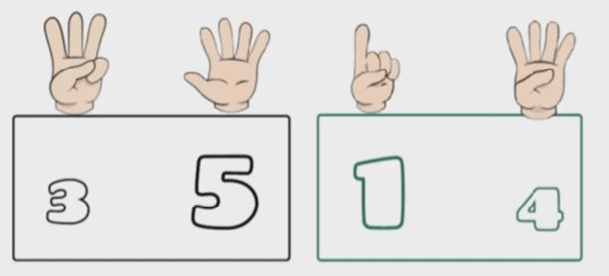
Modül 4: Eğitim ve öğretimin tüm alanlarında kapsayıcılık
4. Etkinlik: Az-Çok, Büyük-Küçük Farkındalığı
FORM 1

Slide 13
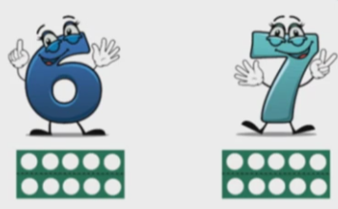
Modül 4: Eğitim ve öğretimin tüm alanlarında kapsayıcılık
4. Etkinlik: Az-Çok, Büyük-Küçük Farkındalığı
FORM 2

Slide 14
Modül 4: Eğitim ve öğretimin tüm alanlarında kapsayıcılık
4. Etkinlik: Az-Çok, Büyük-Küçük Farkındalığı
Ek Öğrenme Kaynakları:
Elkaan, G. (2022). Matematik performansı iyi ve zayıf olan öğrencilerin temel sayı yeterliliklerinin ve görsel algı becerilerinin incelenmesi (Yüksek lisans tezi, Hasan Kalyoncu Üniversitesi).
https://www.youtube.com/watch?v=cshehFbVPV0

Slide 15
Modül 4: Eğitim ve öğretimin tüm alanlarında kapsayıcılık
5. Faaliyet: Tamamlama faaliyeti
Öğrenme Süresi: | 15-20 dakika
İçerik: | Diskalkulisi olan çocuklar için nesnelerin miktarı ile sayılar arasındaki ilişkiyi anlamak çok önemlidir. Bu görseller öğrenci sayısına göre çoğaltılır ve tüm öğrencilere dağıtılır. Belirli sayıda kutucuktan oluşan bir tabloda Form-3'teki resimde olduğu gibi belirli sayıda kutucuk renklendirilir ve daha sonra bu tablo öğrenciye bir kez gösterilip kaldırılır. Sonrasında öğrenciye tabloda toplam kaç kutu olduğu, tabloda kaç kutunun renklendirildiği, toplam kutuların tamamının renklendirilmesi için kaç kutunun daha renklendirilmesi gerektiği gibi sorular sorularak oyunlaştırma yoluyla temel sayıların, toplama ve çıkarma işlemlerinin öğretimi sağlanabilir.

Slide 16
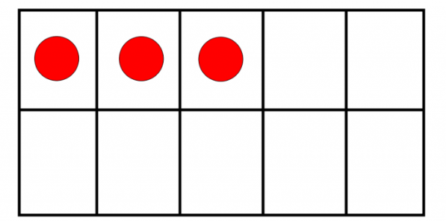
Modül 4: Eğitim ve öğretimin tüm alanlarında kapsayıcılık
5. Faaliyet: Tamamlama faaliyeti
FORM 3

Slide 17
Modül 4: Eğitim ve öğretimin tüm alanlarında kapsayıcılık
5. Faaliyet: Tamamlama faaliyeti
Ek Öğrenme Kaynakları:
Avcı, A. (2020). Matematik öğrenme güçlüğü olan ilkokul öğrencilerine yönelik öğretim uygulamalarının değerlendirilmesi (Yüksek lisans tezi, Eğitim Bilimleri Enstitüsü).

Slide 18
Modül 4: Eğitim ve öğretimin tüm alanlarında kapsayıcılık
6. Etkinlik: Dikkatin Gelişimi
Öğrenme Süresi: | 15-20 dakika
İçerik: | Dikkat dağınıklığı ve odaklanma, diskalkulisi olan çocuklarda önemli sorun alanlarıdır. Öğrencilerin odaklanmasını ve dikkatini toplamasını amaçlayan etkinlikler etkili olacaktır. Form-4 ve Form-5'teki örneklere benzer çalışma kartları hazırlanarak diskalkulisi olan öğrencilerin dikkat becerilerinin geliştirilmesi hedeflenir. Bu tür etkinlikler sayesinde öğrenciler birbiriyle karıştırılabilecek kadar benzer olan harf ve rakamları ayırt etme konusunda ilerleme kaydederler. Form-4'te öğrencilerden görselde kaç tane 5 rakamı olduğunu bulmaları ve daire içine almaları istenir. Bulma süresi 1 dakika olarak verilir. Bir dakika geçse bile tüm öğrencilerden beşlikleri bulmaları istenir. Beşleri eksik ya da yanlış bulan öğrencilerden 5 ile S arasındaki farkı fark etmeleri istenir. Form-5'te öğrencilerden 6 sayılarını bulmaları ve daire içine almaları istenir. Öğrenciler 9,6 ve G sayılarını karıştırdıklarında, aradaki farkı fark etmeleri için teşvik edilirler.

Slide 19
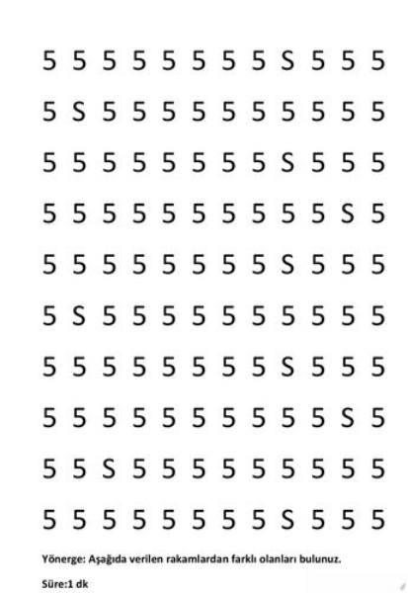
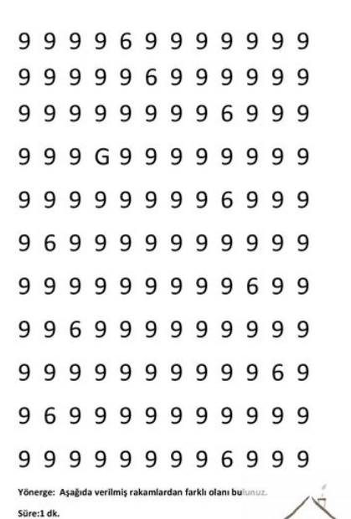
Modül 4: Eğitim ve öğretimin tüm alanlarında kapsayıcılık
6. Etkinlik: Dikkatin Gelişimi
FORM 4
FORM 5

Slide 20
Modül 4: Eğitim ve öğretimin tüm alanlarında kapsayıcılık
6. Etkinlik: Dikkatin Gelişimi
Ek Öğrenme Kaynakları:
Avcı, A. (2020). Matematik öğrenme güçlüğü olan ilkokul öğrencilerine yönelik öğretim uygulamalarının değerlendirilmesi (Yüksek lisans tezi, Eğitim Bilimleri Enstitüsü).
https://www.youtube.com/watch?v=1W17IfnBFDc

Slide 21
Modül 4: Eğitim ve öğretimin tüm alanlarında kapsayıcılık
7. Etkinlik: Basit Toplama Etkinliği
Öğrenme Süresi: | 15-20 dakika
İçerik: | Matematiksel kavramların somutlaştırılması diskalkulisi olan çocuklara öğretimde yardımcı bir yöntemdir. Bu amaçla Form-7'deki etkinlik örneklerinde olduğu gibi toplama işlemi yapılırken parmaklarla işlemin somutlaştırılması amaçlanmıştır. Form-6'da yer alan görseller öğrencilere verilir ve öğrencilerden görselde yer alan ellerin parmak sayılarını kutucuklara yazmaları ve sayılar ile el çizimlerini kullanarak toplam yapmaları istenir. Daha sonra öğretmen öğrencilere kendi ellerindeki parmak sayılarını gösterir ve bu sayıları defterlerine yazmalarını ister. Toplam puan yine sayılar ve parmak çizimleri ile gösterilir. Form-6'nın geri kalanında, puan toplam sayılarını kutulara yazmaları istenir.

Slide 22
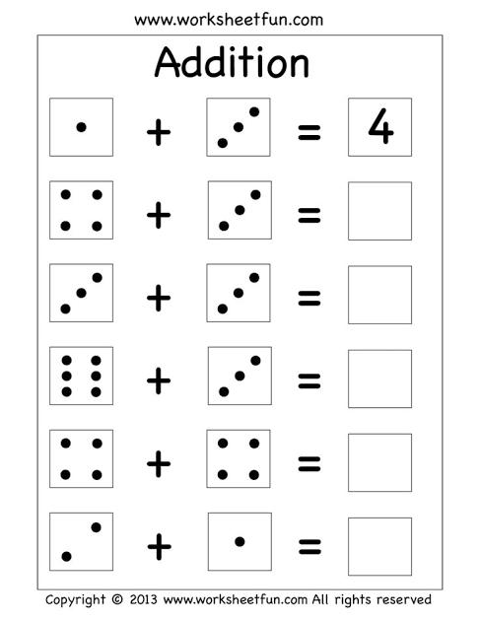
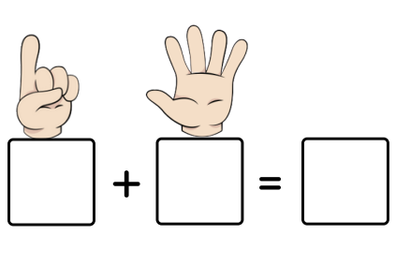
Modül 4: Eğitim ve öğretimin tüm alanlarında kapsayıcılık
7. Etkinlik: Basit Toplama Etkinliği
FORM 6

Slide 23
Modül 4: Eğitim ve öğretimin tüm alanlarında kapsayıcılık
7. Etkinlik: Basit Toplama Etkinliği
Ek Öğrenme Kaynakları:
Mutlu, Y. (2016). Matematik öğrenme güçlüğü (gelişimsel diskalkuli). Matematik Eğitiminde Kuramlar. Ankara: Pegem Akademi
https://www.youtube.com/watch?v=7mvvj75holc

Slide 24
Modül 4: Eğitim ve öğretimin tüm alanlarında kapsayıcılık
8. Etkinlik: Sayı Bulmaca Etkinliği
Öğrenme Süresi: | 15-20 dakika
İçerik: | Diskalkulisi olan çocuklar için sayıların şekil farklılıklarını ayırt etmek önemli bir beceridir. Özellikle renkler bu farkı fark etmeleri için önemli bir araç olarak kullanılabilir. Form-7 öğrenci sayısına göre çoğaltılır ve tüm öğrencilere dağıtılır. Öğrencilere Form-7'de yer alan resimdekine benzer etkinlik kartları verilir ve resimdeki sayıları renklerine göre kutucuklara yazmaları istenir.

Slide 25
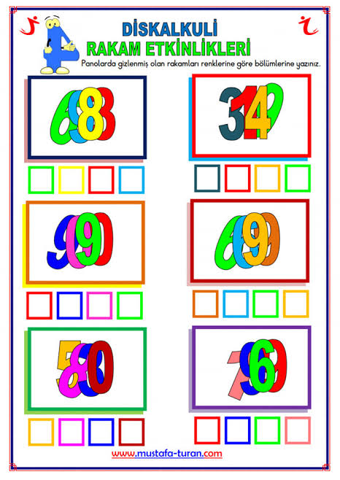
Modül 4: Eğitim ve öğretimin tüm alanlarında kapsayıcılık
8. Etkinlik: Sayı Bulmaca Etkinliği
FORM 7

Slide 26
Modül 4: Eğitim ve öğretimin tüm alanlarında kapsayıcılık
8. Etkinlik: Sayı Bulmaca Etkinliği
Ek Öğrenme Kaynakları:
Toptaş, Olkun, Çekirdekçi ve Sarı (2020) İlkokulda Matematik Öğretimi, Vizetek Yayınları
https://www.youtube.com/watch?v=Gt75jzMzpSg

Slide 27
Modül 4: Eğitim ve öğretimin tüm alanlarında kapsayıcılık
9. Etkinlik: Kare Karalama Etkinliği
Öğrenme Süresi: | 15-20 dakika
İçerik: | Diskalkulisi olan çocuklarda nesne miktarı ile sayı ifadesi arasındaki ilişkiyi fark etmek çok önemlidir. Bu amaçla sayıların öğretiminde öğrencilerden Form-8 resminde gösterildiği gibi çalışma kartları hazırlayarak her bölümde yazan sayı kadar kutucuğu renklendirmeleri istenir.

Slide 28
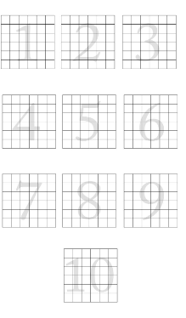
Modül 4: Eğitim ve öğretimin tüm alanlarında kapsayıcılık
9. Etkinlik: Kare Karalama Etkinliği
FORM 8

Slide 29
Modül 4: Eğitim ve öğretimin tüm alanlarında kapsayıcılık
9. Etkinlik: Kare Karalama Etkinliği
Ek Öğrenme Kaynakları:
Mutlu, Y. (2016). Matematik öğrenme güçlüğü (gelişimsel diskalkuli). Matematik Eğitiminde Kuramlar. Ankara: Pegem Akademi.

Slide 30
Modül 4: Eğitim ve öğretimin tüm alanlarında kapsayıcılık
10. Etkinlik: Doğru Yönü Bulma Etkinliği
Öğrenme Süresi: | 15-20 dakika
İçerik: | Diskalkulisi olan çocuklar genellikle sayıların yönünü doğru yazma ve görme konusunda sorunlarla karşılaşırlar. Özellikle 5, 2, 9, 6 ve 7 sayıları karıştırılmaktadır. Form-9, Form-10 ve Form 11'deki görsellerde olduğu gibi sayıların yönünü bulma alıştırmaları yapmanın, öğrencilerin sayıların yönünü doğru algılama becerilerini geliştirmede belirgin faydaları vardır. Formlar öğrenci sayısına göre çoğaltılır ve tüm öğrencilere dağıtılır. Öğrencilerden doğru yöne bakan sayıları bulmalarını ve daire içine almalarını isteyin.

Slide 31
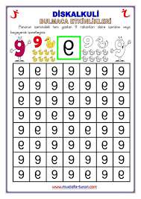
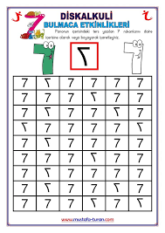
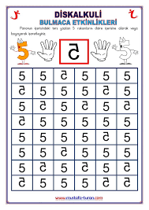
Modül 4: Eğitim ve öğretimin tüm alanlarında kapsayıcılık
10. Etkinlik: Doğru Yönü Bulma Etkinliği
FORM 9
FORM 10
FORM 11

Slide 32
Modül 4: Eğitim ve öğretimin tüm alanlarında kapsayıcılık
10. Etkinlik: Doğru Yönü Bulma Etkinliği
Ek Öğrenme Kaynakları:
Mutlu, Olkun, Akgün ve Sarı (2020) Diskalkuli: Matematik Öğrenme Güçlüğünün Tanımı, Özellikleri, Yaygınlığı, Nedenleri ve Tanısı, Pegem Akademi
https://www.youtube.com/watch?v=_radX5wjaPE

Slide 33
Modül 4: Eğitim ve öğretimin tüm alanlarında kapsayıcılık
11. QUIZ
Çoktan Seçmeli Soru: Diskakuli yaşayan öğrenciler genelde hangi özellikleri gösterir?
Temel matematik işlemlerinde zorlanma
Zaman yönetiminde güçlük
Sayılar ve miktarlar arasındaki ilişkileri anlamada zorluk
Geometrik şekiller ve mekansal ilişkiler kavramada sorunlar
Okuduğunu anlamama

Slide 34
Modül 4: Eğitim ve öğretimin tüm alanlarında kapsayıcılık
11. QUIZ
2. Çoktan Seçmeli Soru : Diskalkuli problemi olan öğrencilerin gösterdiği özelliklerin nörogelişimsel nedenleridir?
Sosyal ilişkiler kuramama
Hafıza problemleri,
Dikkat dağınıklığı,
İşitsel ve görsel algı problemleri,
Mekânsal ve anlamsal ilişkiler kavrama problemleri

Slide 35
Modül 4: Eğitim ve öğretimin tüm alanlarında kapsayıcılık
11. QUIZ
2. . Tek Seçenekli Soru: Diskalkuli problemi olan öğrencilerin gösterdiği hangi problem görsel algılamadan kaynaklı bir problemdir?
Soruya odaklanamama
Matematik kavramlarını somutlaştıramama
Rakamları karıştırma
Sayılar arasında ilişkiyi kavrayamama
Az-çok kavramını karıştırma

Slide 36
Modül 4: Eğitim ve öğretimin tüm alanlarında kapsayıcılık
11. QUIZ
2. . Çoktan Seçmeli Soru : Kapsayıcı etkinliklerin uygulanması sırasında aşağıdakilerden hangilerine dikkat edilmelidir?
Sınıf düzenini dikkat dağınıklığını en aza indirecek şekilde ayarlanması,
Öğrencinin öğretmeni ve tahtayı rahatça görebileceği bir oturma düzeni olması
Çoklu duyusal öğrenme araçlarının kullanılması (görsel, işitsel ve dokunsal materyaller)
Somut materyaller kullanarak matematik kavramlarının somutlaştırılması
Öğrencilere ekstra zaman verilmelidir.

Slide 37

İletişim
Web: www.cu.edu.tr/eng/
Doç. Dr. Oğuzhan KIRDÖK
Özel Eğitim Bölüm Başkanı
Eğitim Fakültesi
E-Mail: okirdok@cu.edu.tr

